Slide 1

ИИ в промышленности: типы решаемых задач и особенности применения
Доклад подготовил: Кочетков Кирилл

Slide 2
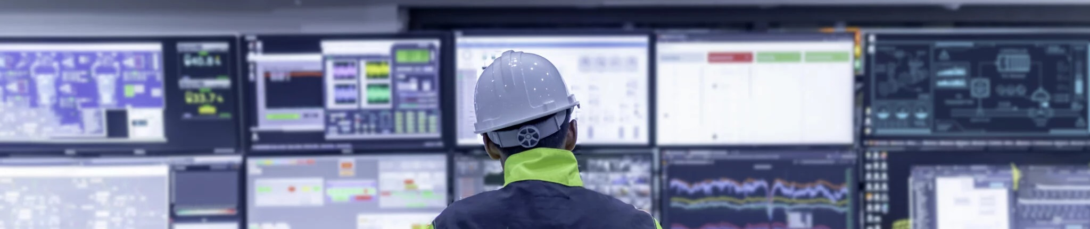
Введение
Промышленный ИИ выделяется в силу особенностей среды применения: системы встроены в операционные технологии, высокая цена ошибки, высокие требования к надежности. Нестационарность процессов, редкость аномальных событий и ограниченная разметка – свойства, которые влияют на выбор методов, постановку задач и инфраструктуру развертывания. Интеграция с IT и OT уровнями порождают специфические требования к задержкам, безопасности и отказоустойчивости, не характерные для потребительских приложений.

Slide 3
Отличие ИИ от цифровизации и автоматизации
Уровень | Основной принцип | Тип результата
Цифровизация | Сбор, хранение, передача и визуализация данных | Прозрачность процессов
Автоматизация | Выполнение заранее заданных правил и команд | Стабильность повторяемых операций
Бизнес-аналитика | Отчётность, визуализация показателей | Интерпретация прошлого
ИИ | Обучение на данных, прогнозирование, классификация, оптимизация | Решения в условиях неопределенности
Основные требования к доверенности ИИ-систем: надёжность (reliability), безопасность (safety), интерпретируемость (explainability) и подотчётность (accountability).*
*https://nvlpubs.nist.gov/nistpubs/ai/nist.ai.100-1.pdf

Slide 4
Классификация задач промышленного ИИ
Тип данных | Типовые задачи | Класс методов
Временные ряды, сигналы | Прогноз отказа, оценка остаточного ресурса, обнаружение аномалий в сигналах | Регрессия/классификация (supervised), автокодировщики (unsupervised), LSTM, CNN
Изображения, видеопоток | Визуальный контроль качества, детекция дефектов, мониторинг операций | CNN-классификаторы, детекторы объектов (YOLO, Faster R-CNN), сегментация (U-Net)
Табличные / событийные данные | Прогноз спроса, управление запасами, планирование производства | Методы прогнозирования временных рядов, ансамблевые модели, методы Operations Research
Данные контуров управления, технологические параметры | Оптимизация технологических режимов, энергопотребления, качества продукта | Суррогатное моделирование, байесовская оптимизация, методы обучения с подкреплением
По типу решения задачи делятся на: прогностические, классификационные, обнаружения аномалий, оптимизационные и адаптивного управления.*
*https://www.mdpi.com/1424-8220/22/22/8641

Slide 5
Временные ряды и предиктивное обслуживание оборудования
Наиболее изученная задачная область промышленного ИИ. Выделяют следующие постановки задач :
прогноз наступления отказа - бинарная классификация или регрессия по временному горизонту
оценка остаточного ресурса – задача регрессии, предсказывающая время до выхода из строя
мониторинг технического состояния - непрерывное отслеживание трендов деградации
обнаружение аномального поведения - идентификация отклонений от нормального режима без заранее определённой метки отказа
Основные методы:
методы классификации и регрессии (SVM, случайные леса, градиентный бустинг) для задач с размеченными историями отказов
глубокое обучение: рекуррентные сети (LSTM) и свёрточные сети (CNN) для извлечения признаков из многомерных временных рядов
гибридные CNN-LSTM-архитектуры для задачи оценки RUL
ненадзорные методы обнаружения аномалий (autoencoders, One-Class SVM, Isolation Forest) при отсутствии размеченных аномалий
полунадзорные подходы - при наличии небольшого числа размеченных примеров отказов и большого объёма нормального режима

Slide 6
Компьютерное зрение для контроля качества и мониторинга
Выделяют следующие постановки задач:
бинарная классификация
детекция и локализация дефектов
семантическая сегментация дефектов (попиксельная разметка области дефекта)
визуальный мониторинг производственных операций (соблюдение порядка сборки, наличие комплектующих, ориентация деталей)
Основные методы:
свёрточные нейронные сети (CNN) с архитектурами ResNet, EfficientNet и аналогами для задач классификации
детекторы объектов: YOLO (серия версий), Faster R-CNN, SSD - для локализации и классификации дефектов
сегментационные архитектуры: U-Net и его производные
ненадзорное обнаружение аномалий на изображениях - для случаев, когда размеченные примеры дефектов недоступны

Slide 7
Кейс: IBM Maximo Visual Inspection*
Визуальная инспекция в промышленности может решаться тремся основными способами:
классификация изображений
детекция дефектов
детекция аномалий
Выбор зависит от постановки задачи:
метка “годен/брак”
локализация дефекта
поиск редких отклонений при дефиците размеченного брака
*https://www.ibm.com/case-studies/blog/reducing-defects-and-downtime-with-ai-enabled-automated-inspections?regionCode=us&languageCode=en&contactmodule=true&cm-history=us-en

Slide 8
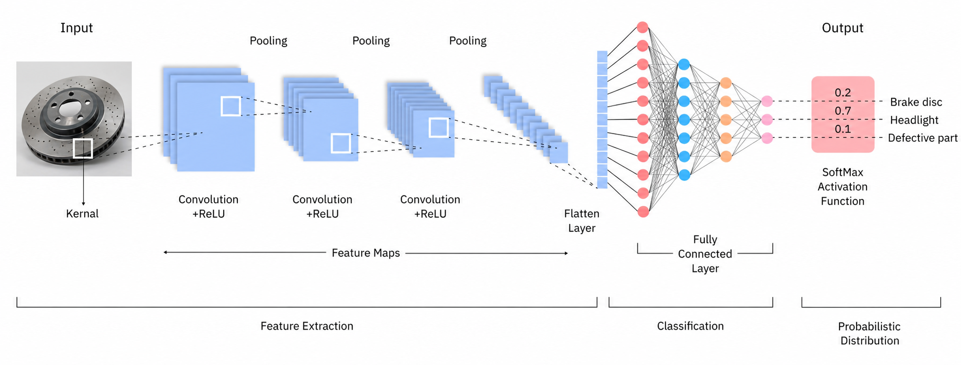

IBM: Классификация изображений
$$p\left(y=k | x\right)=\frac{e^{z_{k}}}{\sum_{j=1}^{K}{e^{z_{j}}}}$$
$$ŷ=\arg{\max_{k}{p\left(y=k | x\right)}}$$
$$L=−\sum_{k=1}^{K}{y_{k}\log{p_{k}}}$$
Задача: отнести изображение к одному из заданных классов.

Slide 9
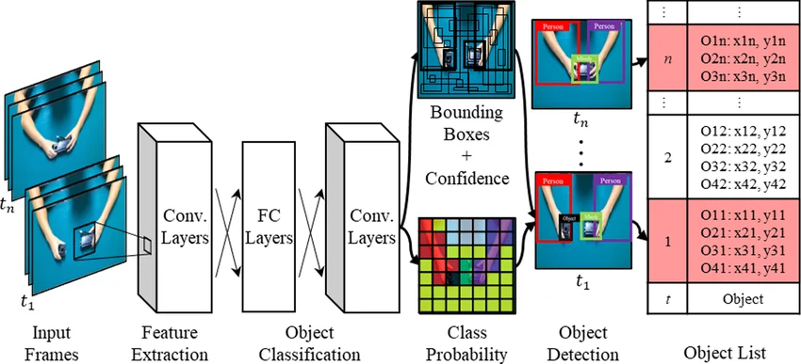
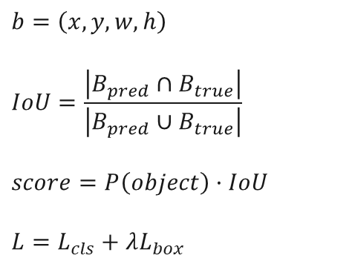
IBM: Детекция дефектов
Задача: найти на изображении дефект и показать его местоположение.
$$b=\left(x,y,w,h\right)$$
$$IoU=\frac{\left|B_{pred}∩B_{true}\right|}{\left|B_{pred}∪B_{true}\right|}$$
$$score=P\left(object\right)·IoU$$
$$L=L_{cls}+λL_{box}$$

Slide 10
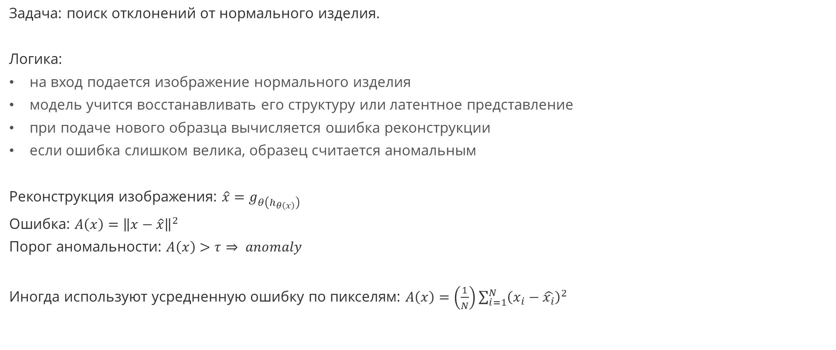
IBM: Детекция аномалий
Задача: поиск отклонений от нормального изделия.
Логика:
на вход подается изображение нормального изделия
модель учится восстанавливать его структуру или латентное представление
при подаче нового образца вычисляется ошибка реконструкции
если ошибка слишком велика, образец считается аномальным
Реконструкция изображения: $\hat{x}=g_{θ\left(h_{θ\left(x\right)}\right)}$
Ошибка: $A\left(x\right)={\left\|x−\hat{x}\right\|}^{2}$
Порог аномальности: $A\left(x\right)>τ⇒ anomaly$
Иногда используют усредненную ошибку по пикселям: $A\left(x\right)=\left(\frac{1}{N}\right)\sum_{i=1}^{N}{{\left(x_{i}−\hat{x_{i}}\right)}^{2}}$

Slide 11
Выводы
Промышленный ИИ представляет собой класс разнородных задач, постановка которых определяется типом данных
Выбор методов определяется структурой данных, требованиями к задержке и ценой ошибки
Промышленная среда усложняет разработку и внедрение

Slide 12
Спасибо за внимание!
Доклад подготовил: Кочетков Кирилл

